Slide 1

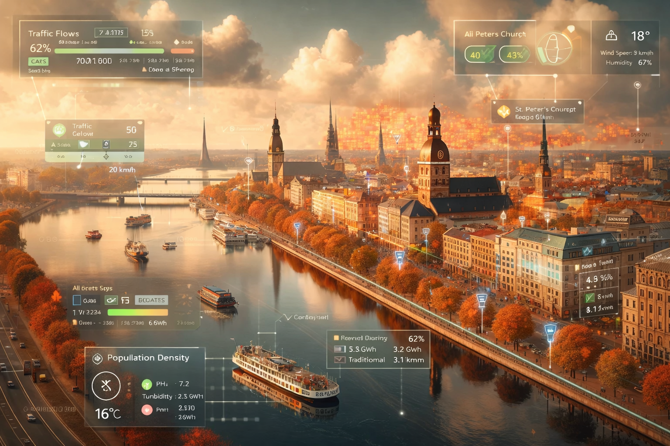

GenAI veidots attēls
Datu pārvaldības stratēģija
2026-2030.gadam
Jānis Krakops

Slide 2
Kas jau ir paveikts datu pārvaldībā
Latvijas sasniegumi — pamats stratēģijai
Piekļuve valsts datiem
Datu izplatīšanas reforma
Datu analītikas reforma
92.9%
Izveidota centrālā datu izplatīšanas platforma (DAGR)
Izveidots pamats datos balstītai poplitikas plānošanai (groz. VPIL)
ES Atvērto datu brieduma indekss
Vienas pieturas aģentūra valsts datiem
Centralizēta, augstas veiktspējas datu izplatīšana
21 valsts reģistrs pieslēgts: PMLP, UR,VSAA, VID, VIIS u.c.
1459+ datu kopas, 100+ publicētāji data.gov.lv
Lielākais kāpējs ES 2024 (+10 pp)
Līderis augstvērtīgo datu ieviešanā
  Ģeotelpiskie dati
  Adrešu reģistrs
  Kadastra dati
  Uzņēmumu reģistrs
  Meteo dati u.c.
Atkalizmantošanas piemēri: digitāli rīki, politikas plānošana, inovācijas
CSP — valsts galvenā datu aģentūra, «vienas pieturas punkts»
Droša informācijas apstrādes vide starpresoru datu savienošanai un analīzei
Iestādēm vairs nav jāpieprasa dati cita citai individuāli
Anonimizēti dati — politikas plānošanai, risku analīzei, pakalpojumu uzlabošanai
CSP reorganizācija: 79 amata vietas optimizētas jaunajām funkcijām
Strādājoša viedo līgumu datu vienošanās e-platforma (VIRSIS)
Datu apmaiņas līgumu slēgšana: no mēnešiem → nedēļām
540 elektroniskās vienošanās (2026)
Metadatu un e-līgumu ekosistēma

Slide 3







Ko mēs vēlamies sasniegt?
Viedās administrācijas un
reģionālās attīstības
ministrija
Vīzija
Mērķis
Sabiedrība, īpaši valsts pārvalde, datus uztver kā vērtīgu resursu un atbilstoši pārvalda. Izmanto datus analītikā, mākslīgā intelekta attīstībā un birokrātijas mazināšanā. Personas dati primāri ir datu subjekta īpašums.
Valsts pārvaldē izveidots visaptverošs datu pārvaldības tiesiskais un organizatoriskais ietvars, kas profesionāli īsteno datu pārvaldības procesus, veicinot datu pieejamību, samazinot administratīvo slogu un nodrošinot augstu datu vērtību, kvalitāti un izmantojamību tautsaimniecībā.
Pieci rīcības virzieni:
1
2
3
4
5
Datu
pārvaldība
Koplietošanas
risinājumi
Datu analītika
un MI
Prasmes
Dati
sabiedrībai

Slide 4
No individuāliem sasniegumiem uz sistēmisku pieeju
Šodiena | 2030 — ar stratēģiju
Individuāla pieeja - izcilība vs pārvaldības trūkums | Vienota horizontāla datu pārvaldība visās iestādēs
Trūkst kopīg (pārresorisku) mērķu un koordinācijas | Pārresoru koordinācija (datu padome) ar skaidru mandātu
Datu kvalitātes un savietojamības atšķirības nozarēs | Vienoti standarti, metadatu modelis, VIRSIS katalogs
Individuāla (resoriska) investīciju plānošana | Koordinēts ES MFF investīciju plāns
Nepilnīga kopbilde | Vienots datu katalogs un vienoti piekļuves punkti
Plaša atšķirība datu pārvaldības kompetencēs resoros | Datu pārvaldnieka loma un apmācības pārvaldē un katrā iestādē
Valsts dati - nepietiekami izmantots resurss tautsaimniecībā | Atvieglota piekļuve valsts datiem, datu pirmapstrāde, nozaru datu telpas, MI inovācijas

Slide 5


Datu pārvaldība
Mērķis: Efektīva datu pārvaldība ar skaidrām lomām un kompetencēm – nodrošinot datu kvalitāti, drošību un inovāciju (MI, datu telpas)
Uzdevumi
Horizontāla, koordinēta datu pārvaldība visās iestādēs (datu pārvaldnieks, u.c.)
Datu laboratorija – attīsta datu telpas un MI risinājumus, padara datus par tautsaimniecības resursu
Nacionālā datu padome – vienota attīstība pēc ES stratēģijas, investīciju priekšlikumi
Resoru skaits, kas ieviesis Stratēģijā definēto datu pārvaldības ietvaru (Skaits)
2030 (14)
2026 (0)

Slide 6

Koplietošanas risinājumi datu pārvaldībā
Mērķis: Samazināt birokrātiju datu apmaiņā, radīt un attīstīt koplietošanas risinājumus, veicināt valsts un pašvaldību datu savietojamību un standartizāciju.
Uzdevumi
Izvērst vienoto datu izplatīšanas platformu (DAGR) līdz 2030.gadam, pieslēgt pašvaldības
Visaptveroši ieviest viedos datu līgumus (t.sk. ar komercsektoru)
Izstrādāt datu standartus, tiesiski nostiprināt
Nodrošināt pārrobežu datu apmaiņas risinājumus un plūsmas
Izveidot tiesisko regulējumu un finansēšanas modeli koplietošanas IKT risinājumiem
Iestādes
Pašvaldības
2026
21
0
DAGR pieslēgtie datu devēji (iestādes un pašvaldības)
2027
6
5
2028
44
38
2029
4
TBD
2030
TBD
TBD

Slide 7

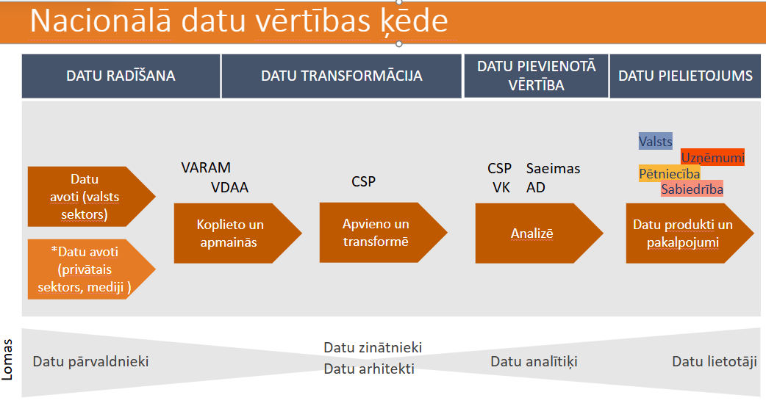
Datu analītika un MI
Mērķis: Datos balstīti, savlaicīgi lēmumi valsts pārvaldē, izmantojot drošu, vienotu un ES vērtībās balstītu datu pārvaldību
Uzdevumi
Stiprināt datu pārvaldības koordināciju, nostiprinot CSP un VDAA lomas datu pārvaldībā
Izveidot drošu un kontrolētu datu apstrādes vidi MI un digitālās inovācijas testēšanai
Nodrošināt tiesiskā regulējuma harmonizāciju datu pārvaldībā, datu apmaiņā un MI izmantošanā

Slide 8

Prasmes
Mērķis: Nodrošināt valsts pārvaldes darbiniekiem pieejamas apmācības digitālo prasmju un datu pārvaldības jomā, lai veicinātu efektīvu un kvalitatīvu valsts pārvaldes darbu.
Uzdevumi
Aktualizēti Profesiju klasiikatoru, iekļaujot datu pārvaldības profesijas
Attīstīt datu pārvaldības kompetenci kā horizontālu valsts pārvaldes pamatdarbības kompetenci
Paredzēt ES MFF investīcijas 2028–2034 datu pārvaldības kompetenču attīstībai
2026
0%
Institūciju īpatsvars, kurās ieviestas datu pārvaldības kompetences un datu pārvaldnieka loma
2027
0%
2028
30%
2029
40%
2030
70%

Slide 9

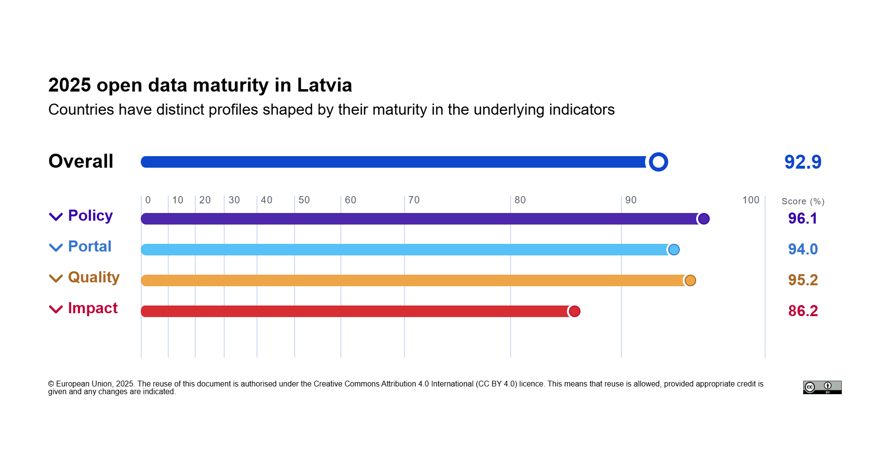
Dati Sabiedrībai
Mērķis: Nodrošināt sabiedrībai pieejamus augstvērtīgus publiskos datus, attīstīt datu piedāvājumu, veicinot investīcijas datu tehnoloģijās un sabiedrības vajadzībām atbilstošu datu pieejamību.
Uzdevumi
Attīstīt atvērto datu platformu (data.gov.lv),
Nodrošināt privātajam sektoram plašāku datu piedāvājumu un pieprasījumā balstītu publicēšanu
Organizēt datu izmantotāju iesaistes aktivitātes – atkalizmantotāju forumu
2026
93,9%
Eiropas atvērto datu indekss
2027
95%
2028
96,2%
2029
97%
2030
99%

Slide 10
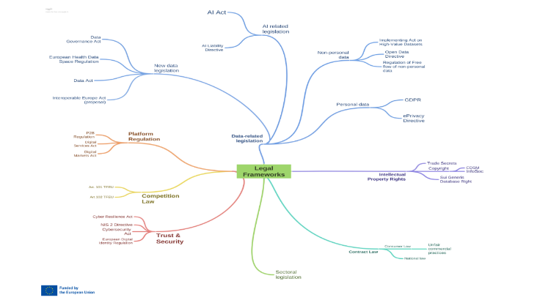
Pārmaiņas ES tieši ietekmē
pārmaiņu procesus Latvijā
ES datu stratēģija (Data Union)
Datu regulējuma Omnibuss

Slide 11
Kopsavilkums un nākamie soļi
1
Datu pārvaldība
vienots ietvars 14 resoros, datu laboratorijas attīstība
2
Koplietošanas risinājumi
DAGR platformas paplašināšana, pašvaldību pieslēgšana, viedie līgumi
3
Analītika un MI
Droša datu apstrādes vide pārvaldei, 9 analītikas un 3 MI projekti līdz 2030
4
Prasmes
Datu pārvaldnieka loma 70% institūciju, ES investīcijas kompetenču attīstībai
5
Dati sabiedrībai
Eiropas atvērto datu indekss 99%, Atvēro datu platformas attīstība, privātā sektora iesaiste
Dati rada vērtību katram Latvijas iedzīvotājam.

Slide 12
Paldies!

